Slide 1
2D 게임프로그래밍 2차 발표 2012182036 정 수 영 마리오 런
2012182036 정 수 영

Slide 2
목차
1. 게임컨셉
2. 개발범위
3. 개발 계획 대비 현재 진행 상황
4. Github 커밋 통계

Slide 3
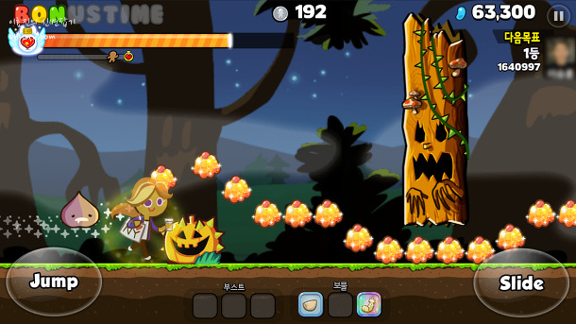
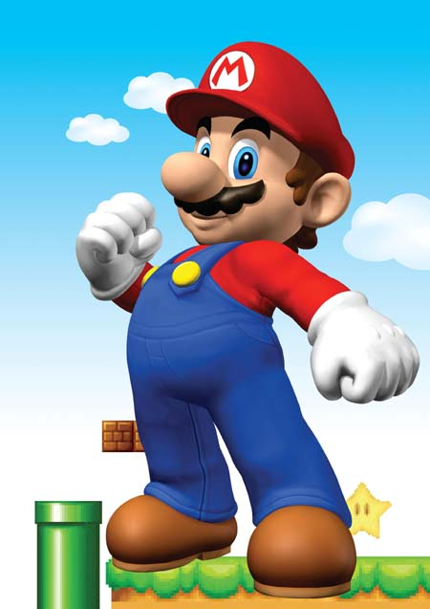
게임컨셉
\
+
게임포맷은 쿠키런
캐릭터는 마리오

Slide 4
개발범위
제목 | 설명
키 조 작 | 방향키(UP) : 점프 / 방향키(DOWN) : 슬라이딩
맵 | 횡 스크롤
난이도 | 시간이 흐를수록 스크롤의 진행속도가 빨라짐
사운드 | 배경음악, 아이템 획득 효과음, 점프효과음
애니메이션 | 배경 애니메이션, 캐릭터 애니메이션

Slide 5
개발 계획 대비 현재 진행 상황
주차
제1주 | 계획 | PPT 작성, 스프라이트 소스 수집, 기본 구상 수정
 | 결과 | 캐릭터,배경,장애물,젤리(골드) 이미지파일제작 완료(100%)
제2주 | 계획 | 캐릭터 움직임 및 점프/슬라이딩 구현, 게임화면 구성
 | 결과 | 캐릭터애니메이션, 점프/슬라이딩 구현,(80%)
제3주 | 계획 | 장애물 구현, 젤리 구현
 | 결과 | 장애물, 젤리(골드) 구현(80%)
제4주 | 계획 | 2차발표 준비, 보스 구현
 | 결과 | PPT작성, 배경, 장애물,골드 횡스크롤 적용, 타이틀 화면 이미지파일제작 완료(50%)
제5주 |  | 충돌체크, 오류체크
제6주 |  | 사운드 작업
제7주 |  | 난이도 조절
제8주 |  | 3차발표준비
제9주 |  | 최종점검 및 버그 수정
제10주 |  | 최종버전완성

Slide 6
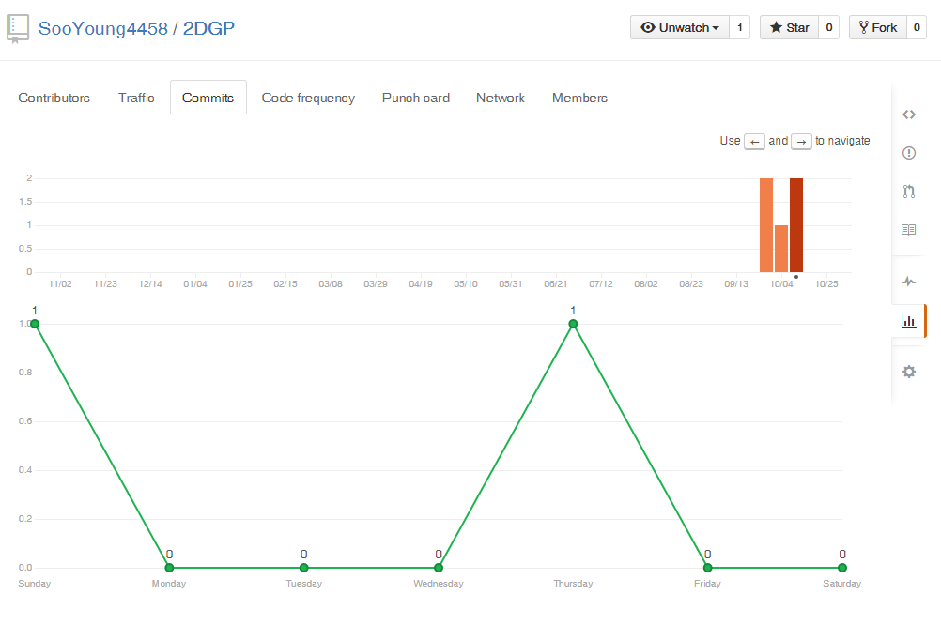
Github 커밋 통계

Slide 7
자체평가
평가항목 | 평가 (A:매우잘함,B:잘함,C:보통,D:못함,E:매우못함)
발표자료에 포함할 내용을 다 포함했는가? | A
계획 대비 일정은 잘 지켰는가? | D
게임 프로토타입은 실행이 잘 되는가? | B
동영상의 화면과 소리 상태는 양호한가? | B

